Slide 1
LingualRead
Aplikacja do nauki języka angielskiego

Slide 2
Agenda
przedstawienie naszego zespołu;
prezentacja projektu;
przykłady zaplanowanych zadań;
przykłady pull requestów oraz review kodu;
scenariusze testowe;
opis potencjału rozwojowego aplikacji;
wizytówka, dokumentacja oraz ulotka projektu;

Slide 3
Skład naszego zespołu
Imię i Nazwisko | Role:
Mateusz Durajewski | Opiekun zespołu
Karol Stumski | Lider zespołu, organizowanie pracy, programowanie API
Adam Pszczoła | Backend Developer
Jarosław Szymczak | Frontend Developer
Michał Siuda | Prezentacja biznesowa, testy manualne

Slide 4
Dlaczego LingualRead? Czyli rozwiązanie problemów z językiem angielskim
angielski jest najpopularniejszym językiem na świecie
ciężko odnaleźć się, szczególnie w branży informatycznej bez jego znajomości
aplikacja pozwala połączyć przyjemne z pożytecznym - nauka angielskiego na podstawie ulubionych tekstów
koniec bezsensownego wkuwania słówek

Slide 5
Funkcjonalności aplikacji
możliwość stworzenia swojej własnej bazy tekstów
możliwość stworzenia własnego konta w aplikacji
możliwość przetłumaczenia nieznanego słowa w tekście z pomocą jednego kliknięcia
możliwość dodania wybranego słowa do własnej listy

Slide 6
Github
hostingowy serwis internetowy naszego projektu informatycznego – czyli nasze centrum sterowania!

Slide 7
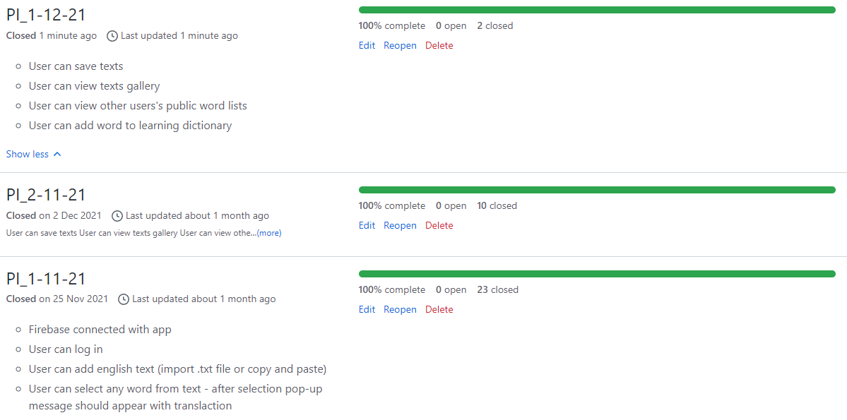
Kamienie milowe projektu w trakcie prac

Slide 8
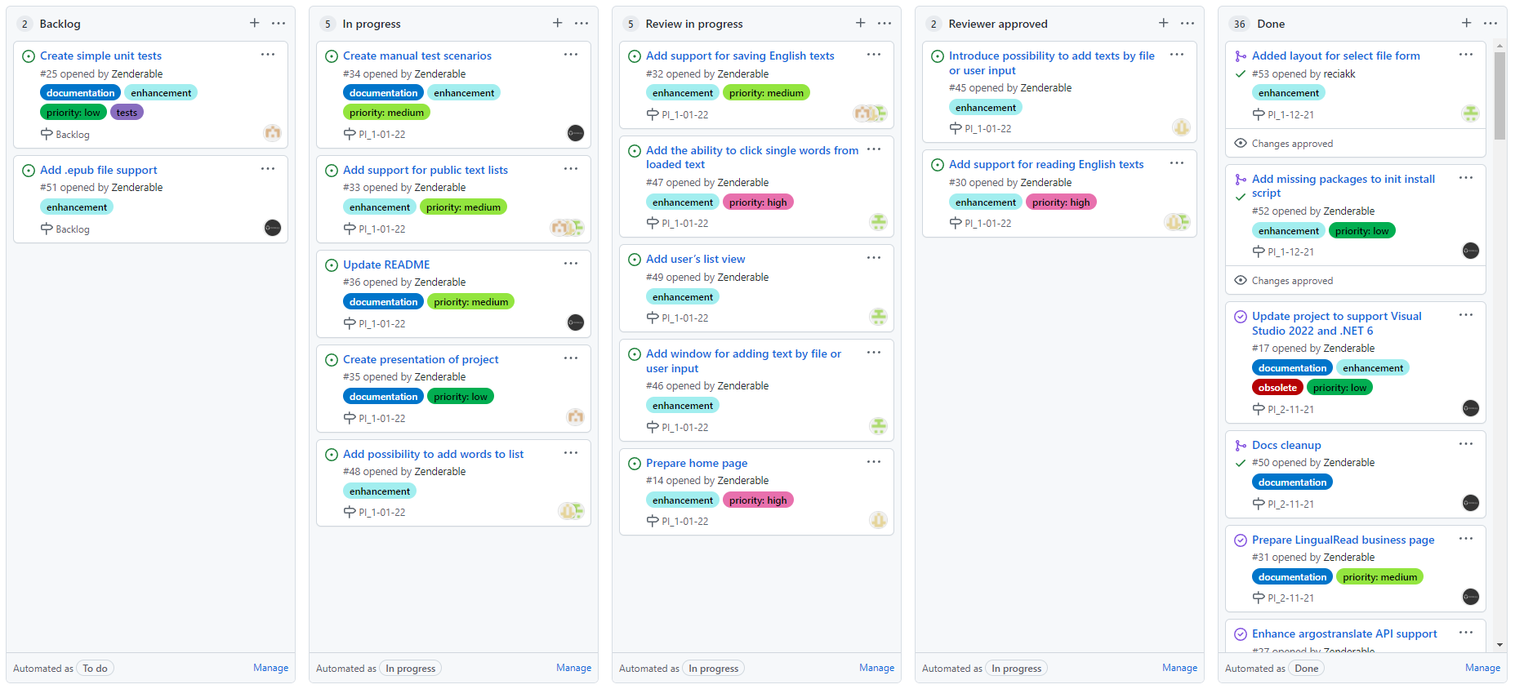
Tablica zadań projektu w trakcie prac

Slide 9
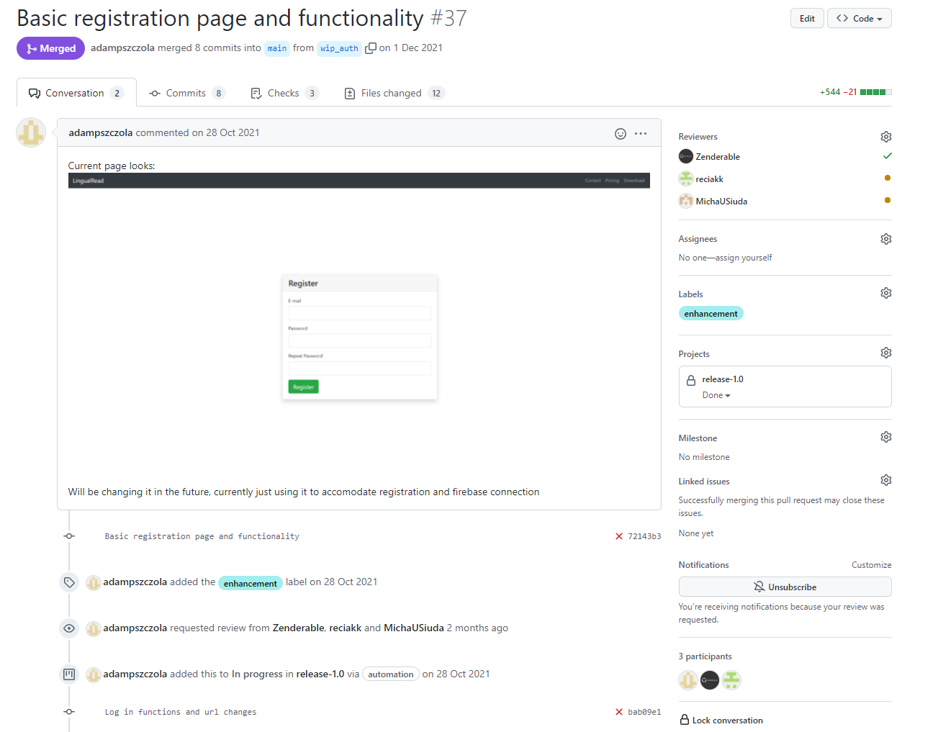
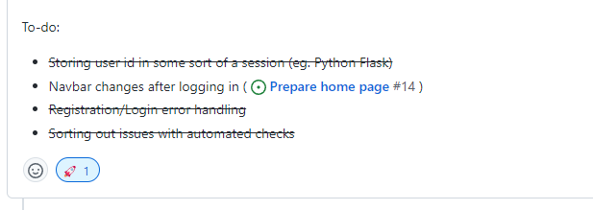
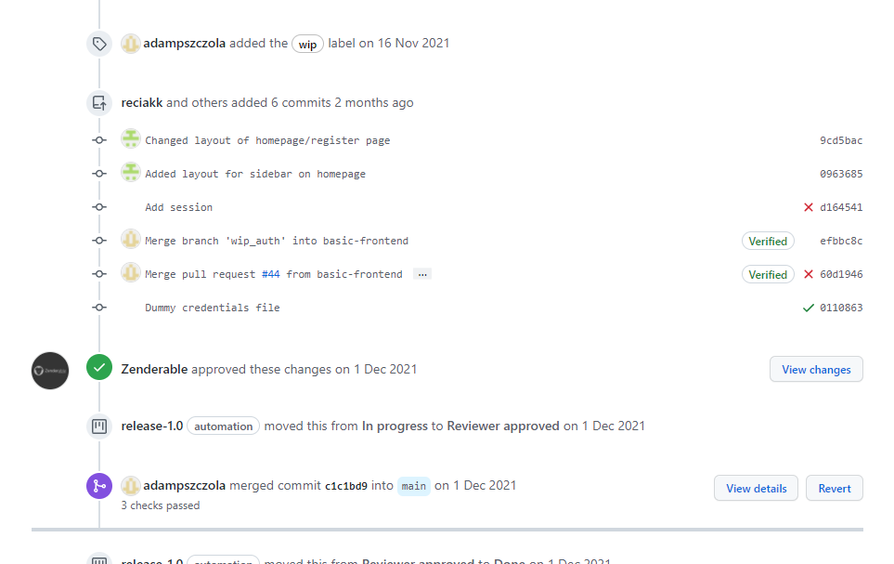
Przykładowy pull request i review kodu

Slide 10
100%
wykonanych zaplanowanych zadań, bez żadnych opóźnień!

Slide 11
Napotkaliśmy parę błędów, takich jak: - tekst nie zawsze zapisywał się poprawnie - tłumaczenie nie zawsze było poprawnie zwracane
dzięki scenariuszom testowym, naprawiliśmy je.

Slide 12
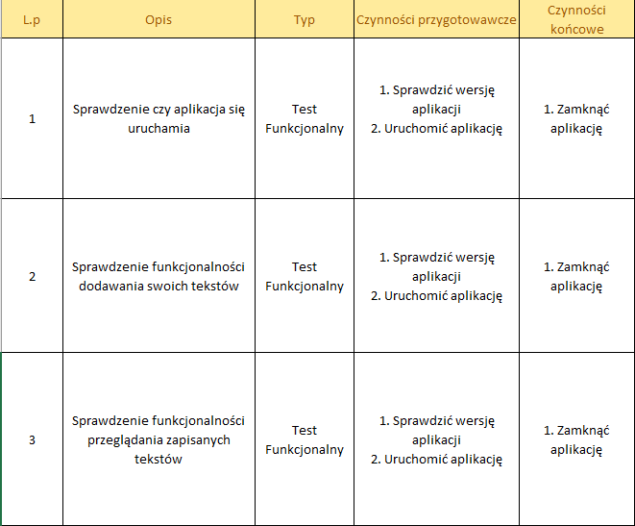
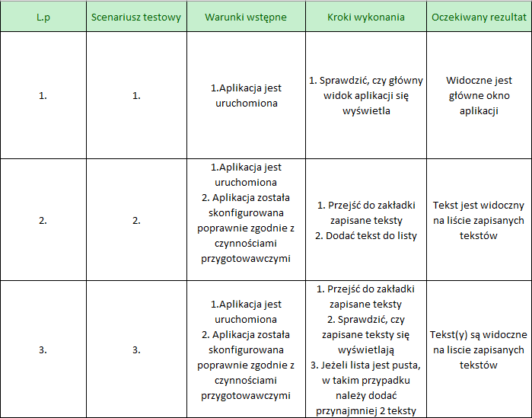
Przykładowe scenariusze testowe

Slide 13
A oto co osiągnęliśmy…
czyli demonstracja na żywo działającego rozwiązania!

Slide 14
Potencjał rozwojowy aplikacji
rozszerzenie wspieranych języków o inne niż angielski (np. niemiecki, hiszpański)
wprowadzenie ciemnego motywu
możliwość dodawania dziennych celów
podsumowanie znajomości słów w formie quizów
dodanie syntezatora mowy słów angielskich
udostępnianie stworzonych list przez użytkowników
dodawanie kolejnych funkcjonalności na podstawie oczekiwań użytkowników

Slide 15
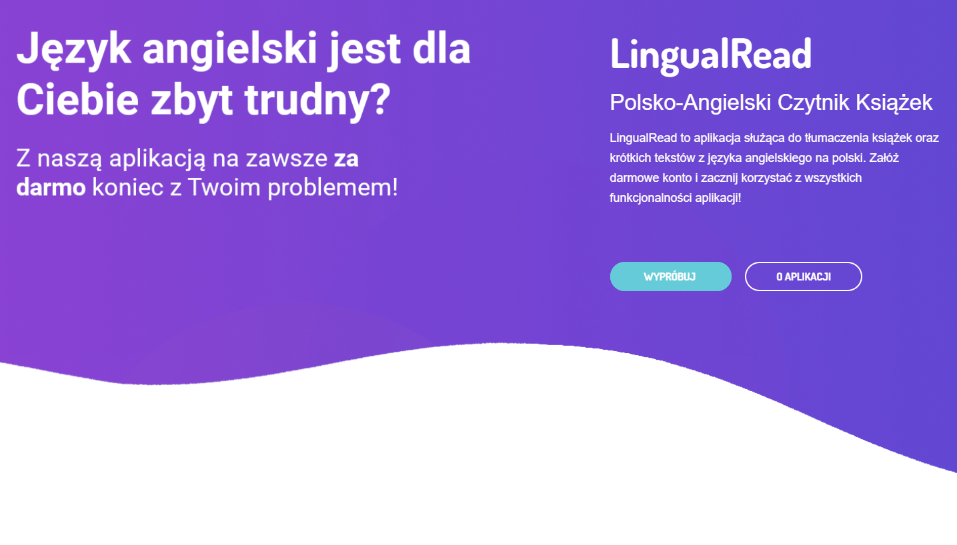
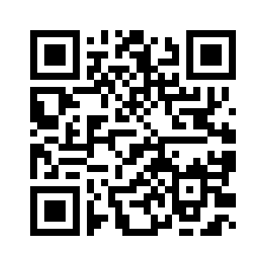
Wizytówka biznesowa
Dowiedz się więcej informacji na stronie: https://zenderable.github.io/lingual-read/

